Slide 1
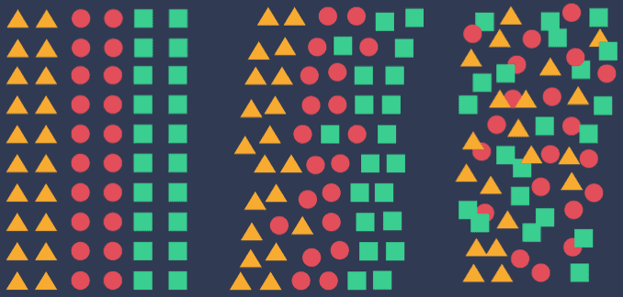
Metody opisu i przetwarzania danych semistrukturalnych
Wykład 1
Łódź 2023

Slide 2
Informacje ogólne
Wykład 16h
Laboratorium 16h
Zaliczenie wykładu – test końcowy
Zaliczenie ćwiczeń – kilka mniejszych projektów (ok. 6)
e-mail: robert.kowalczyk@wmii.uni.lodz.pl
strona: www.math.uni.lodz.pl/~kowalcr
Materiały na MS Teams

Slide 3
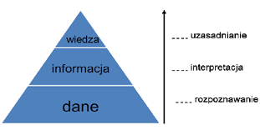
Czym są dane, a czym informacja?
Dane to pojedyncze fakty, statystyki lub informacje, często cyfrowe. W ujęciu technicznym, dane to zbiór zmiennych wartości jakościowych lub ilościowych na temat jednej lub więcej osób czy rzeczy. Dane podają nam informacje na temat rzeczy lub osób, które mogą być przesyłane bądź przetwarzane.
Informacja to dane umieszczone w znaczącym kontekście. Informacja ma charakter subiektywny. Informacja musi być zawsze rozpatrywana w kontekście jej odbiorcy. Te same dane mogą być różnie interpretowane przez odbiorcę w zależności od posiadanej wiedzy.
www.wikipedia.pl

Slide 4
Różne postaci danych
Wyróżniamy trzy główne postacie danych:
dane ustrukturyzowane,
dane częściowo, ustrukturyzowane,
dane nieustrukturyzowane.

Slide 5
Czym są dane ustrukturyzowane?
Dane ustrukturyzowane (z ang. structured data) to rodzaj danych, który jest najczęściej przechowywany w formie tabelarycznej i zarządzany w systemie relacyjnej bazy danych (RDBMS).
Tabele składają się z rekordów i pól. Pola zawierają dane o predefiniowanym formacie, a rekordy to zestawy pól tabeli. Niektóre pola mogą mieć ścisły format, na przykład numery telefonów lub adresy, podczas gdy inne pola mogą zawierać ciągi tekstowe o zmiennej długości, takie jak nazwiska lub opisy.
Przykładem takich danych jest tabela w bazie relacyjnej.
www.wikipedia.pl

Slide 6
Czym są dane częściowo ustrukturyzowane?
Dane częściowo ustrukturyzowane (z ang. semistructured data) to rodzaj danych, które nie mają struktury tabelarycznej związanej z relacyjnymi bazami danych lub innymi formami tabel danych, ale zawierają znaczniki i metadane w celu oddzielenia elementów semantycznych od danych.
Przykładem takich danych jest plik XML.
www.wikipedia.pl

Slide 7
Czym są dane nieustrukturyzowane?
Dane nieustrukturyzowane (z ang. unstructured data) to rodzaj danych, które nie mają żadnej z góry określonej struktury i występują w całej różnorodności form.
Przykładem danych nieustrukturyzowanych są: obrazy i pliki tekstowe, takie jak dokumenty PDF, pliki wideo i audio, itp.
www.wikipedia.pl

Slide 8
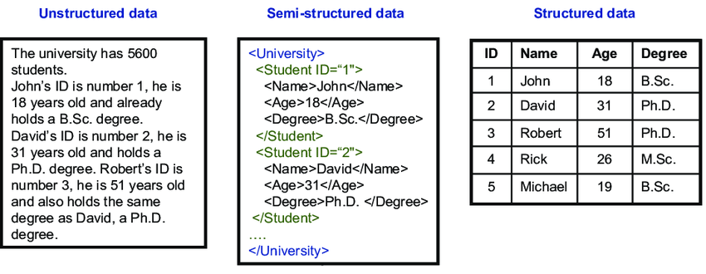
Unstructured vs. Semi-Structured vs. Structured

Slide 9
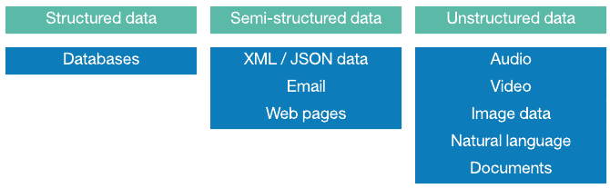
Structured vs. Semi-Structured vs. Unstructured

Slide 10
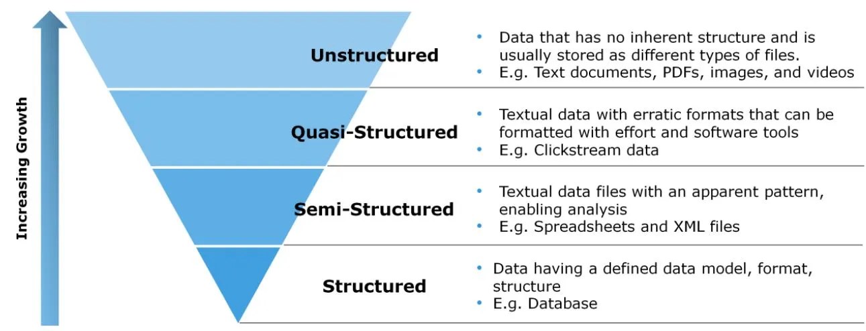
Jeszcze inny podział danych

Slide 11
Przykłady danych semistrukturalnych
e-maile,
pliki XML,
pliki JSON,
żądanie/odpowiedź HTTP,
strony webowe,
itp.

Slide 12
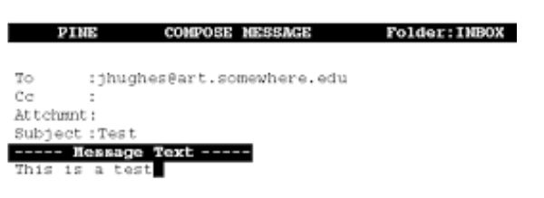
EMAIL
Poczta e-mail jest rodzajem częściowo ustrukturyzowanych danych, które wszyscy znamy, ponieważ używamy ich na co dzień.
Wiadomości e-mail zawierają uporządkowane dane, takie jak imię i nazwisko, adres e-mail, odbiorca, data, godzina itp., a także są uporządkowane w folderach, takich jak Skrzynka odbiorcza, Wysłane, Kosz itp.

Slide 13
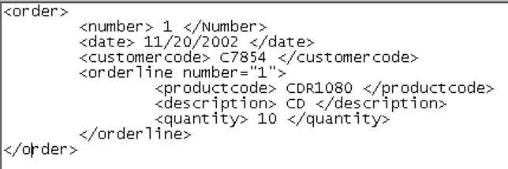
XML
XML oznacza „rozszerzalny język znaczników” i został zaprojektowany w celu lepszego komunikowania danych w strukturze hierarchicznej. Usługi sieciowe często wykorzystują XML do półstrukturyzacji danych w następujący sposób:

Slide 14
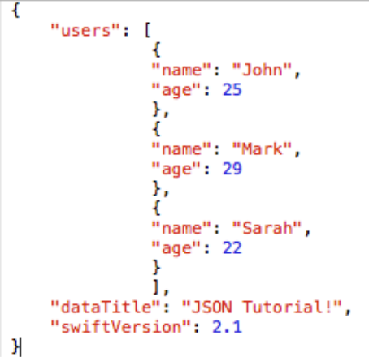
JSON
JSON oznacza „Javascript Object Notation” i został wynaleziony w 2001 roku jako alternatywa dla XML, ponieważ może przekazywać dane hierarchiczne, będąc jednocześnie mniejszym niż XML. JSON wygląda tak:

Slide 15
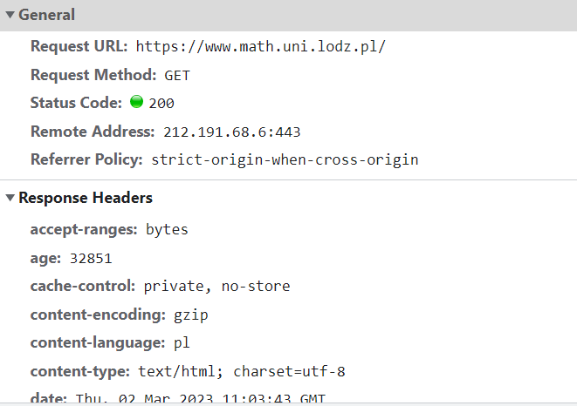
HTTP Request/Response
HTTP (ang. Hypertext Transfer Protocol) – protokół przesyłania dokumentów hipertekstowych. Za pomocą protokołu HTTP przesyła się żądania udostępnienia dokumentów WWW i informacje o kliknięciu odnośnika oraz informacje z formularzy.

Slide 16
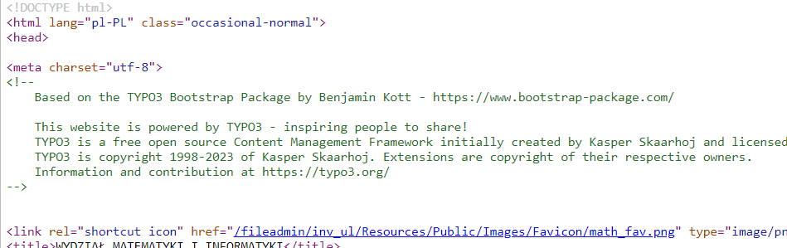
WWW
Definicja strony internetowej (www) jest prosta i bardzo obszerna – jest to dowolna treść udostępniona w internecie przez serwer www. Strony najczęściej tworzone są w języku html (ang. Hypertext Markup Language), który umożliwia wyświetlanie dokumentów przy pomocy przeglądarki internetowej.

Slide 17
Czym się zajmiemy na zajęciach?
Dokumenty XML, JSON, YAML – ogólna budowa i charakterystyka
Technologie dodatkowe skojarzone z plikami XML, JSON i YAML
Języki programowania Java, JavaScript i Python w przetwarzaniu danych semistrukturalnych.
Semistrukturalne bazy danych.

Slide 18
Dziękuję za uwagę

